Slide 1


How to work in Japanese iT industry
（2016年9月）
Toan Pham

Slide 2

Agenda
Japanese Company Culture
Business Manner
Ho-Ren-So

Slide 3

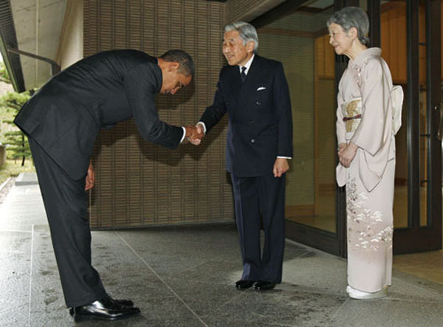
Japanese Company Culture(1)
Đúng giờ
Trong các cuộc hẹn, người Nhật thường đến sớm vài phút vì không muốn để người khác phải chờ mình.
Việc đến sớm hay đến đúng giờ thể hiện sự tôn trọng đối với đối tác hay bạn bè.
Tôn kính và coi trọng người có địa vị cao
Truyền thống chào hỏi của người Nhật là cuối đầu trước người khác, đối với người lớn tuổi và có đại vị cao họ thường cuối thấp hơn để thể hiện sự tôn kính.
Việc cúi đầu chào người khác không phải do mình nhỏ bé, thấp kém mà đó là thái độ khiêm nhường.

Slide 4
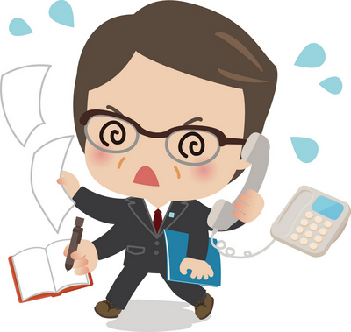

Japanese Company Culture(2)
Làm việc nghiêm túc
Người Nhật rất coi trọng công việc. Họ nổi tiếng là những người làm việc rất hăng say và thường rời văn phòng về nhà rất muộn.
Ý thức được sự quan trọng của hoạt động tập thể
Luôn là “CHÚNG TÔI” thay vì “TÔI”
Tinh thần đồng đội là yếu tố tiên quyết đối với thành công của một tập thể. Nếu quá chú trọng đến vai trò cá nhân, một doanh nghiệp sẽ thất bại vì mọi người chỉ quan tâm đến thành quả của riêng mình.

Slide 5
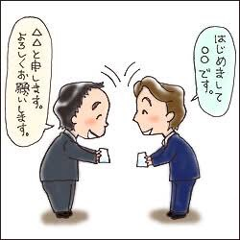

Japanese Company Culture(3)
Tôn trọng danh thiếp
Khi một ai đó đưa danh thiếp của họ cho bạn cũng giống như họ đang giới thiệu bản thân họ với bạn vì vậy hãy nhận danh thiếp bằng hai tay và mỉm cười với họ điều đó thể hiện rằng bạn tôn trọng.
Thấm nhuần động lực qua các khẩu hiệu
Thường bắt đầu ngày làm việc bằng một cuộc họp vào buổi sáng. Nhân viên sẽ xếp hàng và hô to các khẩu hiệu của công ty như một cách để truyền cảm hứng, động lực làm việc và sự trung thành.
Và đó cũng là một hình thức làm tươi mới các mục tiêu của công ty trong tâm trí từng nhân viên.

Slide 6
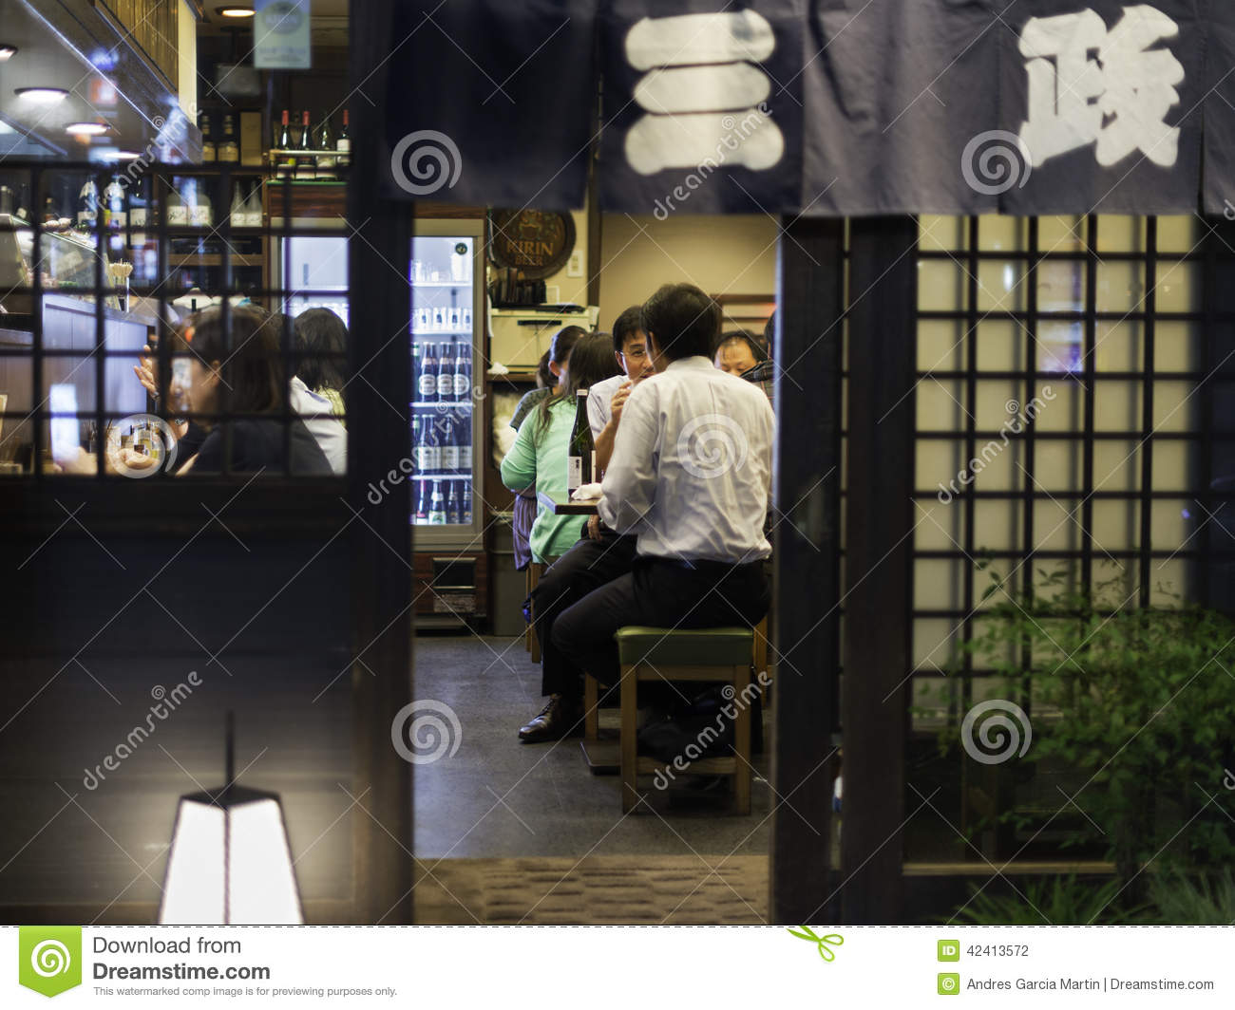
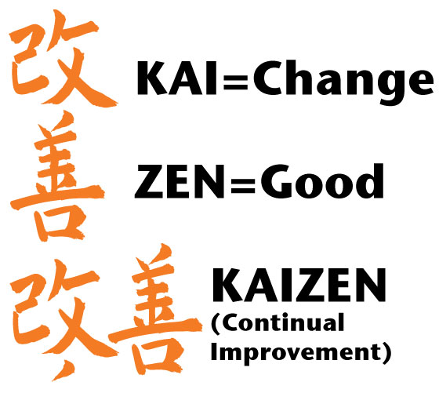
Japanese Company Culture(4)
Làm hết sức, chơi hết mình
Sau một ngày làm việc cật lực, các nhân viên Nhật Bản không ngại tìm cách giải tỏa stress. Họ thường đến các quầy bar để trút bầu tâm sự.
Tinh thần Kaizen
Có nghĩa là tốt hơn, tức là “thay đổi để tốt hơn” hoặc “cải tiến liên tục”.
Khi Kaizen được áp dụng vào nơi làm việc có nghĩa là sự cải tiến liên tục liên quan tới tất cả mọi người – ban lãnh đạo cũng như mọi nhân viên”.

Slide 7
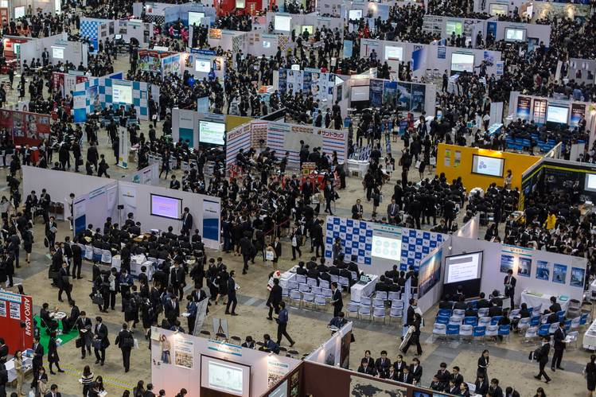
Japanese Company Culture(5)
Coi trọng hình thức
Chú ý đến hình thức bên ngoài là phép lịch sự thể hiện việc giữ gìn phẩm chất con người, nhất là trong môi trường kinh doanh.

Slide 8
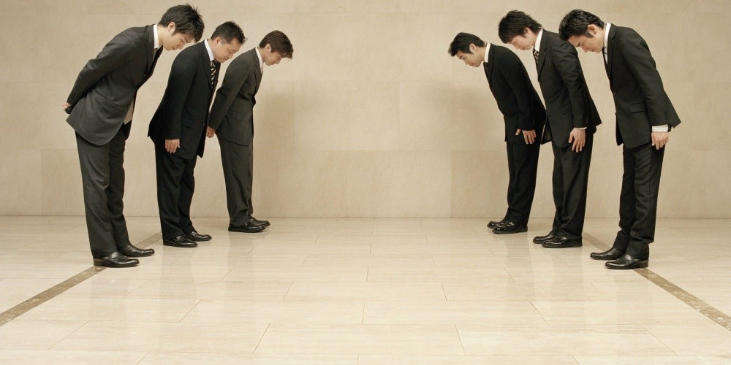
Business Manner(1)
Sự cần thiết của tác phong trong kinh doanh
Khi tiếp xúc với các đối tác, các kỹ năng vế tác phong kinh doanh của bạn giúp mối quan hệ của bạn với đối tác tốt hơn và nó đem lại cảm giác an tâm, tin tưởng cho cả đôi bên.
Về phương thức hành động của người Nhật Bản
Chủ đề nói chuyện với người Nhật
Thời tiết, tin tức thời sự, gia đình, …
Sức khoẻ, du lịch, sở thích, …
Chủ đề luôn luôn nên trách
Những tin đồn về người khác
Tôn giáo, chính trị, chủng tộc, ...
Những điểm cần lưu ý khi nói chuyện với người Nhật
Mình và người, mỹ đức khiêm tốn và khiêm nhường.

Slide 9
Business Manner(2)
3. Để có ấn tượng ban đầu tốt
Phong cách bề ngoài quyết định ấn tượng ban đầu
Ấn tượng ban đầu được quyết định trong thời gian ngắn, nhưng có sức ảnh hưởng lâu dài.
4. Tạo ra ấn tượng ban đầu tốt
Chào hỏi chu đáo
Tươi sáng, mọi lúc, chào trước, duy trì đều, nhìn vào người chào, niềm nở, nhanh nhẹn, nói tròn câu.
Nhìn vào mắt người chào, tươi cười và chào trước.
Những đIểm cần lưu ý về thái độ biểu cảm
Khuôn mặt tươi cười là vì người khác.
Khuôn mặt tươi cười mang đến sự thiện cảm, yên tâm và tin tưởng.
Cách chào hỏi
Notes:
Ngoại hình: cách ăn mặc, hình thể, …
Thính giác: giọng nói, âm điệu, cách nói, …

Slide 10
Business Manner(3)
4. Tạo ra ấn tượng ban đầu tốt
Thái độ mang lại thiện cảm
Khi ngồi cũng như khi đứng, cần thẳng lưng, tạo tư thế ổn định.
Khi ngồi, tạo dáng nhẹ nhàng vào thành ghế, tránh tư thế lom khom.
Không đút tay vào túi quần.
Không nhai kẹo cao su trong giờ làm việc.
Dùng hai tay một cách chu đáo khi đưa nhận đồ vật.
Chào hỏi mang sự chân tình
Thẳng lưng, tư thế đàng hoàng, nhìn vào mắt, nói trước rồi cúi người chào.
Diện mạo bề ngoàI
Sạch sẽ
Thuận tiện cho công việc
Khiêm nhường

Slide 11
Business Manner(4)
5. Cách tiến hành công việc
Khi nhận chỉ thị, cần xác nhận chắc chắn từng mục để nắm rõ công việc được giao.
Khi được gọi, cần trả lời 「ハイ」(“Hai” nghĩa là “Vâng”) to, rõ để thể hiện sự nhiệt tình.
Ghi lại những điểm chính và lý giải chính xác nội dung chỉ thị.
Nhắc lại nội dung để xác nhận.
Với điểm ghi vấn chưa rõ thì cần hỏi ngay.
Trong quá trình thực hiện, nếu thấy có khúc mắc thì trao đổi ngay với người chỉ thị.
Xác nhận thời gian hoàn thành.

Slide 12
Business Manner(5)
6. Tác phong khi trao đổi danh thiếp
Các quy tắc
Hãy chủ động trao danh thiếp của bản thân.
Khi đi cùng cấp trên thì để cấp trên trao đổi danh thiếp xong mới tới lượt mình.
Trao đổi lúc đứng, không đưa qua bàn.
Danh thiếp vừa nhận không được cất ngay.
Khi trao danh thiếp
Vừa tự giới thiệu, vừa đưa danh thiếp bằng hai tay.
Đưa cao ngang ngực và quay chiều danh thiếp cho đối tác dễ đọc
Khi nhận danh thiếp
Nhận bằng hai tay.
Nhắc lại tên: “xin lỗi, như vậy tôi gọi anh (chị) bằng xx được không”

Slide 13
Business Manner(6)
6. Tác phong khi trao đổi danh thiếp
Khi trao đổi đồng thời
Đưa danh thiếp bản thân bằng tay phải, nhận danh thiếp của đối tác bằng tay trái, rồi sau đó đưa về tay phải để nhận bằng cả hai tay.
Danh thiếp sau khi nhận để đâu
Đặt danh thiếp lên hộp đựng danh thiếp và nếu là buổi hợp thì có thể để danh thiếp trên bàn trong thời gian họp.
Khi nhận danh thiếp đồng thời từ nhiều người thì xếp các danh thiếp trên bàn theo thứ tự người ngồi.

Slide 14
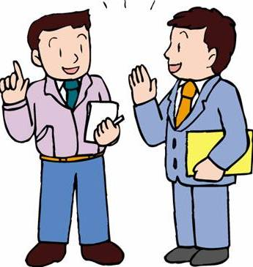
HO-REN-SO・Báo Cáo-Liên Lạc-Hỏi ý kiến(1)
Nguyên tắc cơ bản khi báo cáo (hokoku)
Cần tiến hành nhanh và kịp thời.
Báo cáo cho người ra chỉ thị.
Tình hình càng xấu càng phải báo cáo ngay.
Đối công việc nhiều thời gian, cần báo cáo định kỳ.
Dù là việc nhỏ cũng không nên tự quyết mà cần phải báo cáo ngay.
Cách báo cáo
Quan sát tình hình của cấp trên và xin phép trước “tôi muốn báo cáo về vấn đề này, bây giờ có được không ?”.
Nêu ra kết luận trước, sau đó thuyết minh về quá trình, tình hình, nguyên nhân v.v.
Báo cáo miệng tiến hành trước.

Slide 15
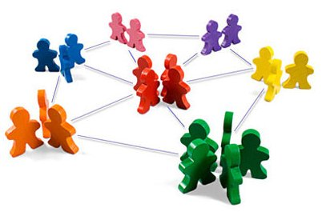

HO-REN-SO・Báo Cáo-Liên Lạc-Hỏi ý kiến(2)
3. Nguyên tắc cơ bản khi liên lạc (renraku)
Những liên lạc cần thiết, cần đưa đến đầy đủ những người liên quan.
Cần liên lạc kịp thời, tránh lần lữa, để lâu.
Cần truyền đạt nội dung liên lạc một cách chính xác.
Khi quá lịch đặt ra cần liên lạc ngay.
4. Nguyên tắc cơ bản khi hỏi ý kiến (sodan)
Việc hỏi ý kiến của cấp trên hoặc tiền bối đi trước là cơ hội để giải quyết vấn đề tốt hơn.
Hỏi ý kiến không chỉ để nhận được lời khuyên mà còn giúp cho việc giao lưu công việc sôi nổi và gắn bó hơn

Slide 16

Q&A

Slide 17
Kết quả ĐT về sự cân đối giữa công việc và sinh hoạt
 |  |  | Tổng cộng | Thứ tự ưu tiên
 |  |  |  | Ưu tiên công việc | Nếu chọn thì ưu tiên công việc | Không biết chọn cái nào | Nếu chọn thì ưu tiên sinh hoạt | Ưu tiên sinh hoạt | Không trả lời
Tổng cộng |  |  | 2461 | 225 | 587 | 456 | 784 | 378 | 31
 |  |  | 100 | 9.1 | 23.9 | 18.5 | 31.9 | 15.4 | 1.3
Tuổi | 10 mấy tuổi |  | 11 | 0 | 3 | 4 | 2 | 2 | 0
 |  |  | 100 | 0 | 27.3 | 36.4 | 18.2 | 18.2 | 0
 | 20 mấy tuổi |  | 483 | 26 | 83 | 106 | 174 | 90 | 4
 |  |  | 100 | 5.4 | 17.2 | 21.9 | 36 | 18.6 | 0.8
 | 30 mấy tuổi |  | 655 | 38 | 120 | 118 | 247 | 127 | 5
 |  |  | 100 | 5.8 | 18.3 | 18 | 37.7 | 19.4 | 0.8
 | 40 mấy tuổi |  | 556 | 54 | 131 | 103 | 177 | 83 | 8
 |  |  | 100 | 9.7 | 23.6 | 18.5 | 31.8 | 14.9 | 1.4
 | 50 mấy tuổi |  | 401 | 66 | 143 | 53 | 101 | 32 | 6
 |  |  | 100 | 16.5 | 35.7 | 13.2 | 25.2 | 8 | 1.5
 | 60 mấy tuổi |  | 72 | 11 | 37 | 8 | 11 | 4 | 1
 |  |  | 100 | 15.3 | 51.4 | 11.1 | 15.3 | 5.6 | 1.4
 | Không trả lời |  | 283 | 30 | 70 | 64 | 72 | 40 | 7
 |  |  | 100 | 10.6 | 24.7 | 22.6 | 25.4 | 14.1 | 2.5
Ngày 23/01/2004 Bộ lao động phúc lợi xã hội

Slide 18
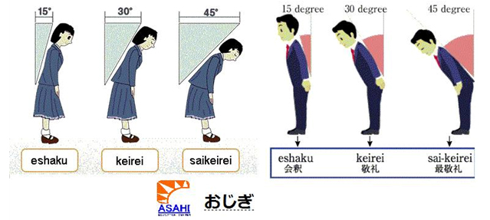
Cách chào của người Nhật
gật đầu
chào
chào trân trọng
Hello.
Hi.
Excuse me.
Sorry.
See you later.
I’m sorry.
See you again.
Welcome.

Slide 19

ありがとうございました。

